Slide 1

Tagesordnung
TOP 1 Begrüßung, Gedenken an Verstorbene und Grußworte
TOP 2 Feststellung der fristgerechten Einladung und
Genehmigung der Tagesordnung (durch Initiatorengrp.)
TOP 3 Genehmigung des Protokolls der 1.Nachhaltigkeitsrats-
sitzung vom 03.06.2021 (durch Initiatorengrp.- Website)
TOP 4 Grußwort und Bericht vom Generalsekretär des
nationalen Rates für Nachhaltige Entwicklung RNE
Herrn Dr. Marc-Oliver Pahl - online zugeschaltet
TOP 5 Vortrag "Nachhaltigkeit im Handball" von Herrn Stefan
Hüdepohl, Vize Präsident Deutscher Handball Bund
DHB und Präsident Handballverband Niedersachsen-
Bremen (HVNB)
TOP 6 Bericht "Zwei Jahre N-Rat-UE" und "Jahresprogramm
2023" vom Geschäftsstellenleiter Nachhaltigkeitsrat –
Region Uelzen Herrn Oberstudiendirektor Stefan
Nowatschin
TOP 7 Bericht aus dem Uelzener Nachhaltigkeitsnetzwerk
TOP 8 Wortbeiträge und Ideen von Nachhaltigkeitsrats-
mitgliedern der Region Uelzen
TOP 9 Verschiedenes und Termine
Das aktuelle Mitgliederverzeichnis - Stand 30.05.2023
Nachhaltigkeitsrat
- Region Uelzen
Geschäftsstelle an den BBS I Uelzen

Slide 2
Grußwort von Herrn Propst a.D. Jörg Hagen
„Verehrte Anwesende der Sitzung des Nachhaltigkeitsrates Uelzen!
Durch eine Terminkollision bin ich verhindert, an der 2. Plenumssitzung des Nachhaltigkeitsrates Uelzen teilzunehmen. Um so mehr bedanke ich mich für die Möglichkeit, Ihnen ein kurzes Grußwort zu diesem wichtigen Treffen zukommen zu lassen.
Am 3. Juni 2021 hat sich der Uelzener Nachhaltigkeitsrat im Rahmen einer Zoom-Konferenz mit über 60 Teilnehmenden aus ganz unterschiedlichen Einrichtungen, Institutionen und Gruppen gegründet. Im Mittelpunkt stand die Frage der Nachhaltigkeit als Handlungsprinzip zur Ressourcen-Nutzung, das eine dauerhafte Bedürfnisbefriedigung durch die Bewahrung der natürlichen Regenerationsfähigkeit der beteiligten Systeme gewährleistet. Dazu wurden thematische Foren beschlossen, Informationsaustausche vereinbart und Netzwerkverbindungen in Aussicht genommen.
Seither sind fast zwei Jahre vergangen. Obwohl die Coronapandemie und ihre Einschränkungen viele Aktivitäten erschwerten, tauchte das Stichwort Nachhaltigkeit und die Arbeit des Nachhaltigkeitsrates immer wieder in der Öffentlichkeit auf. Auf ganz verschiedenen Ebenen sind Menschen miteinander in den Austausch gekommen und haben miteinander thematisch gearbeitet. Dabei hat sich die mit dem Thema Nachhaltigkeit verbundene Bereitschaft zu langem Atem und beharrlicher Geduld an vielen Stellen bewährt.
Nun tritt der Nachhaltigkeitsrat zu seiner 2. Plenumssitzung zusammen. Ergebnisse werden präsentiert, neue Themenaspekte angesprochen und weitere Verbindungen geknüpft. Uns alle verbindet dabei die Sorge um die nachhaltige Bewahrung dieser Welt, die uns zu Pflege und erhaltender Verwaltung anvertraut ist. Darum wünsche ich den Teilnehmenden für das Plenum des Uelzener Nachhaltigkeitsrates gute Gespräche, greifbare Ergebnisse und konkrete Verabredungen.
Ihnen in Gedanken verbunden grüßt
Ihr Jörg Hagen

Slide 3
Grußwort von Herrn Bürgermeister Jürgen Markwardt
Video

Slide 4
TOP 4
Grußwort und Bericht vom Generalsekretär des
nationalen Rates für Nachhaltige Entwicklung RNE
Herrn Dr. Marc-Oliver Pahl - online zugeschaltet

Slide 5
TOP 5
Vortrag "Nachhaltigkeit im Handball" von Herrn Stefan Hüdepohl, Vize Präsident Deutscher Handball Bund DHB und Präsident Handballverband Niedersachsen-Bremen (HVNB)

Slide 6
TOP 6
Bericht "Zwei Jahre N-Rat-UE"
und "Jahresprogramm 2023"
vom Geschäftsstellenleiter Nachhaltigkeitsrat – Region Uelzen
Herrn Oberstudiendirektor Stefan Nowatschin
Die 17 Nachhaltigkeitsziele geben uns Orientierung?!
https://sdg-portal.de/de/
SDG-Indikatoren für Kommunen entdecken
Wo stehen die Kommunen auf dem Weg zu den Nachhaltigkeitszielen (Sustainable Development Goals, SDGs) der Vereinten Nationen?
Einfach Stadt Uelzen oder Landkreis Uelzen eingeben!

Slide 7
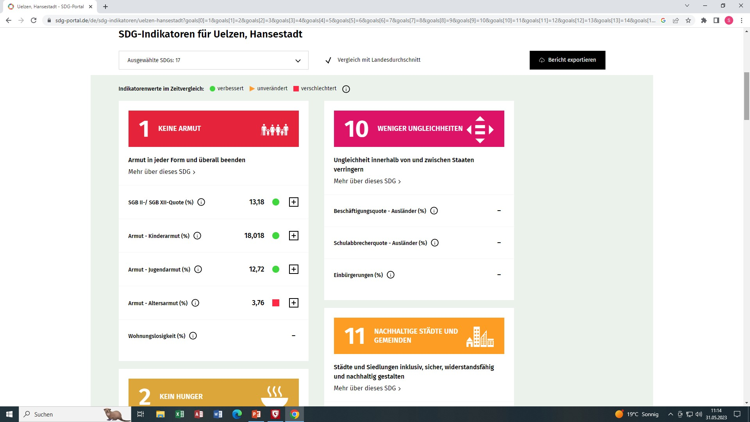
TOP 6

Slide 8
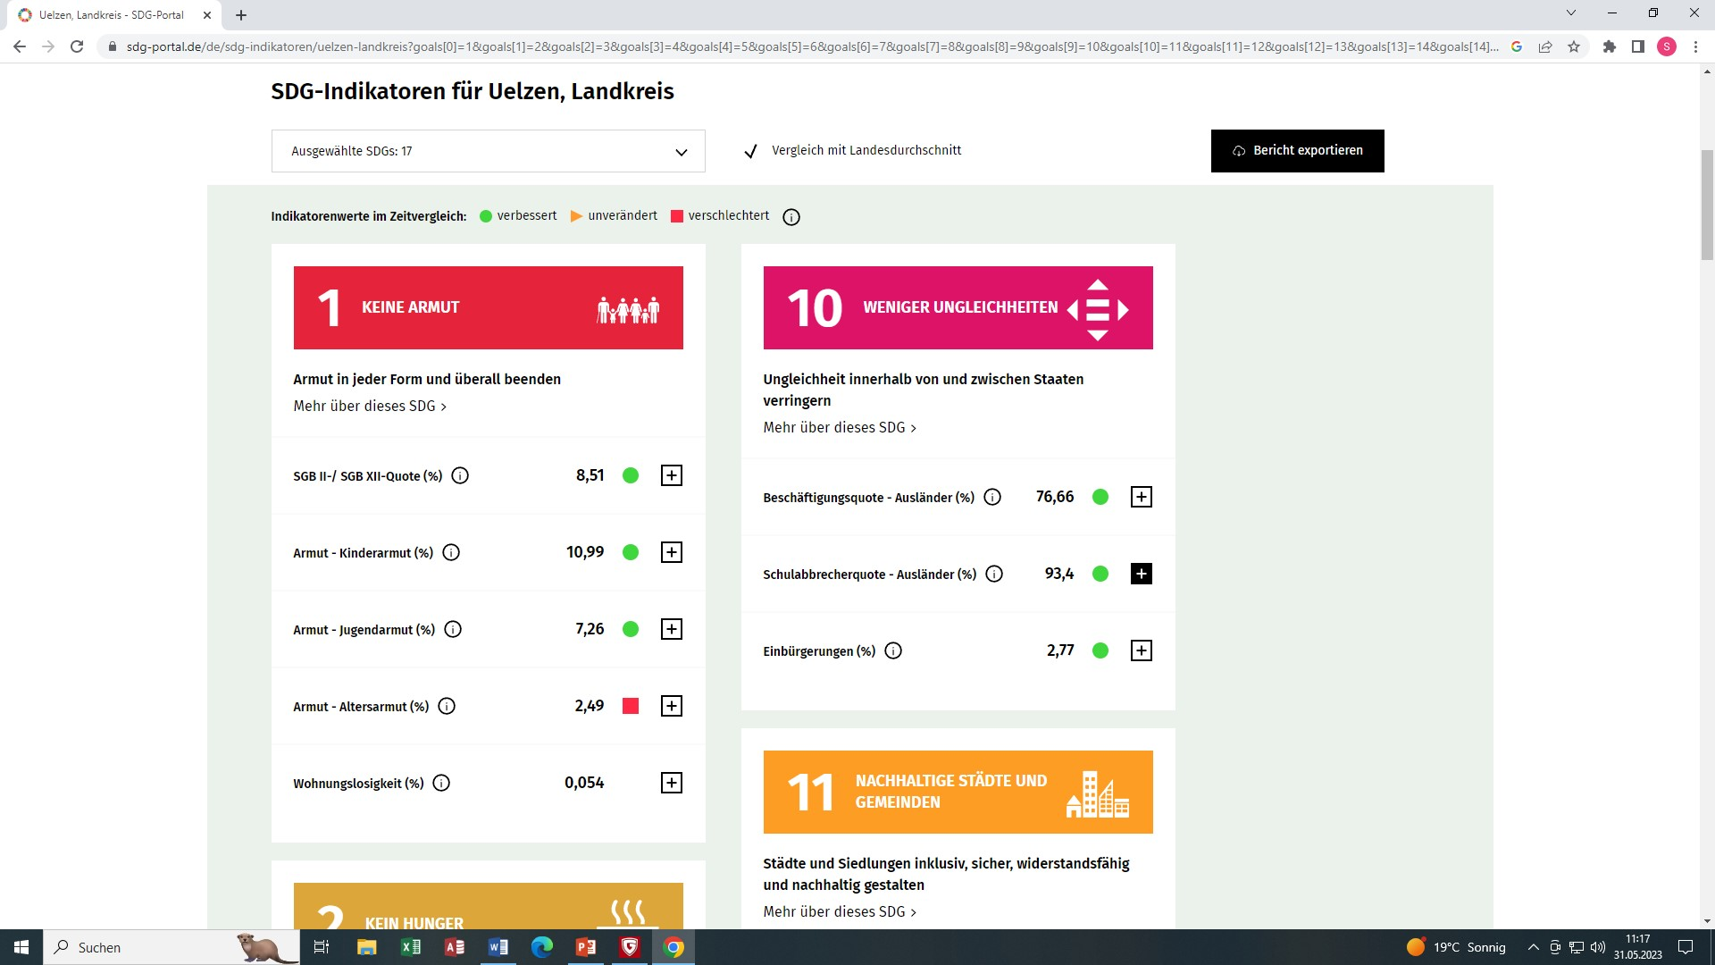
TOP 6

Slide 9
TOP 6
Bereiche Stadt Uelzen:
SDG 1 Armut – Altersarmut 3,76 verschlechert
SDG 2
SDG 3
SDG 4
SDG 5
SDG 6
SDG 7
SDG 8
SDG 9 Existenzgründungen (Neuerrichtungen je 1.000 Einwohner:innen) 5,11 verschlechtert
SDG 10
SDG 11 Wohnfläche (m² je Einwohner:in) 50,028 verschlechtert und
Flächeninanspruchnahme (%) 19,037
SDG 12
SDG 13
SDG 14
SDG 15
SDG 16
SDG 17

Slide 10
TOP 6
Bereiche Landkreis Uelzen:
SDG 1 Armut – Altersarmut 2,49 verschlechert
SDG 2 Stickstoffüberschuss der Landwirtschaft (kg / ha) 51,27
SDG 3 Vorzeitige Sterblichkeit - Frauen (Todesfälle je 1.000 Einwohnerinnen) 1,08
Personal in Pflegediensten (Personalschlüssel in Vollzeitäquivalenten) 0,16
SDG 4 Schulabbrecherquote (%) 8,45 verschlechtert
SDG 5 Frauenanteil im Stadtrat, Gemeinderat bzw. Kreistag (%) 19,05 verschlechert
SDG 6
SDG 7
SDG 8
SDG 9 Existenzgründungen (Neuerrichtungen je 1.000 Einwohner:innen) 5,49
SDG 10
SDG 11 Mietpreise (€ / m²) 4,0 und Wohnfläche (m² je Einwohner:in) 54,028
verschlechtert, Flächeninanspruchnahme (%) 8,95 verschlechtert
PKW-Dichte (PKW je 1.000 Einwohner:innen) 611,7 verschlechtert
SDG 12 Trinkwasserverbrauch - Private Haushalte (Liter je Einwohner:in und Tag) 173,056
SDG 13 Siedlungslast im Überschwemmungsgebiet (%) 3,7
SDG 14
SDG 15
SDG 16 Steuereinnahmen (€ je Einwohner:in) 1.013,09 verbessert
Straftaten (Straftaten je 1.000 Einwohner:innen) 48,87
SDG 17

Slide 11
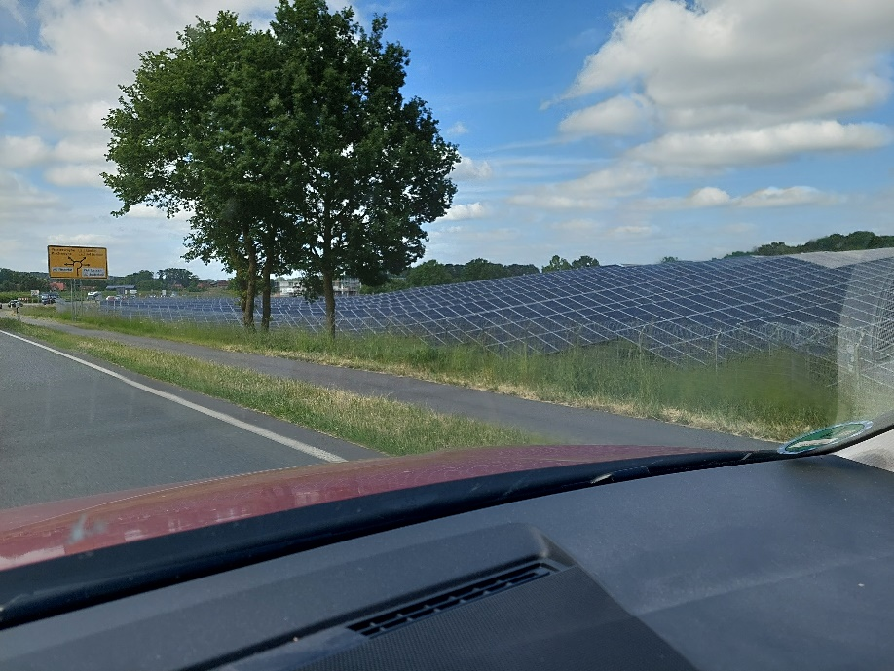
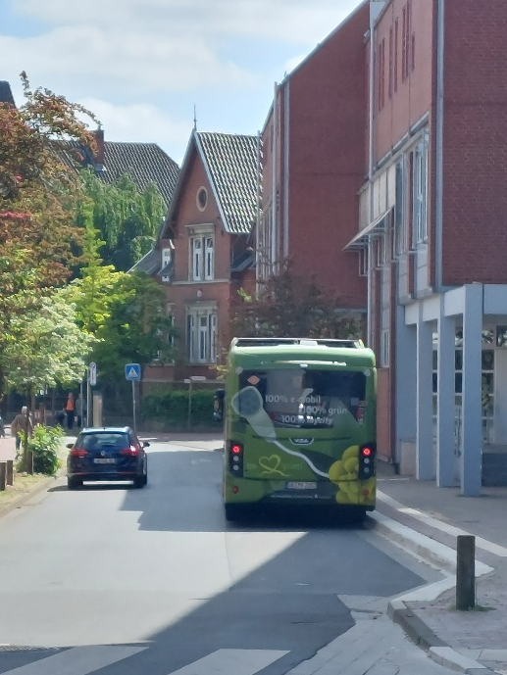
TOP 6
Lobenswerte regionale Klimaschutz- und Nachhaltigkeitsprojekte
Hundertwasser-Bahnhof
E-Tankstellenausbau
PV-Park an der JVA Uelzen
Radwegeausbau für mehr nachhaltige Mobilität
Elektrobusse
Klimaschutzprogramm
Neubau eines energieeffizienten Kreishauses
Planung eines „klimapositiven BBS Campus Uelzen“ mit Quartiers- und Mobilitätskonzept
…

Slide 12
TOP 6
Planung eines „klimapositiven BBS Campus Uelzen“ mit Quartiers- und Mobilitätskonzept
Architektur- und Technikplanung seit Juni 2022 abgeschlossen und rundet das 360 Grad Nachhaltigkeitsprofil der BBS I Uelzen ab!
- Energiegewinnungsmix ohne Erdgas/Erdöl!
- Die PV Dachfläche hat fast Kraftwerksniveau
Überschüssige Energie wird ins Quartier abgegeben
Holzbauweise dient als CO2- und Materialspeicher
Recycelte Bauteile, z. B. ehemalige Keramikfassade Theater wird wiederverwertet in der Aula eingebaut.
Komplett rückbaufähig (C2C)
Regionales-nationales-internationales Aus- und Weiterbildungszentrum für die Berufliche Bildung Nachhaltige Entwicklung BBNE mit Ausrichtung von mehrtägigen internationalen Kongressen, wie z. B. 12.06. – 15.06.2023 … .

Slide 13
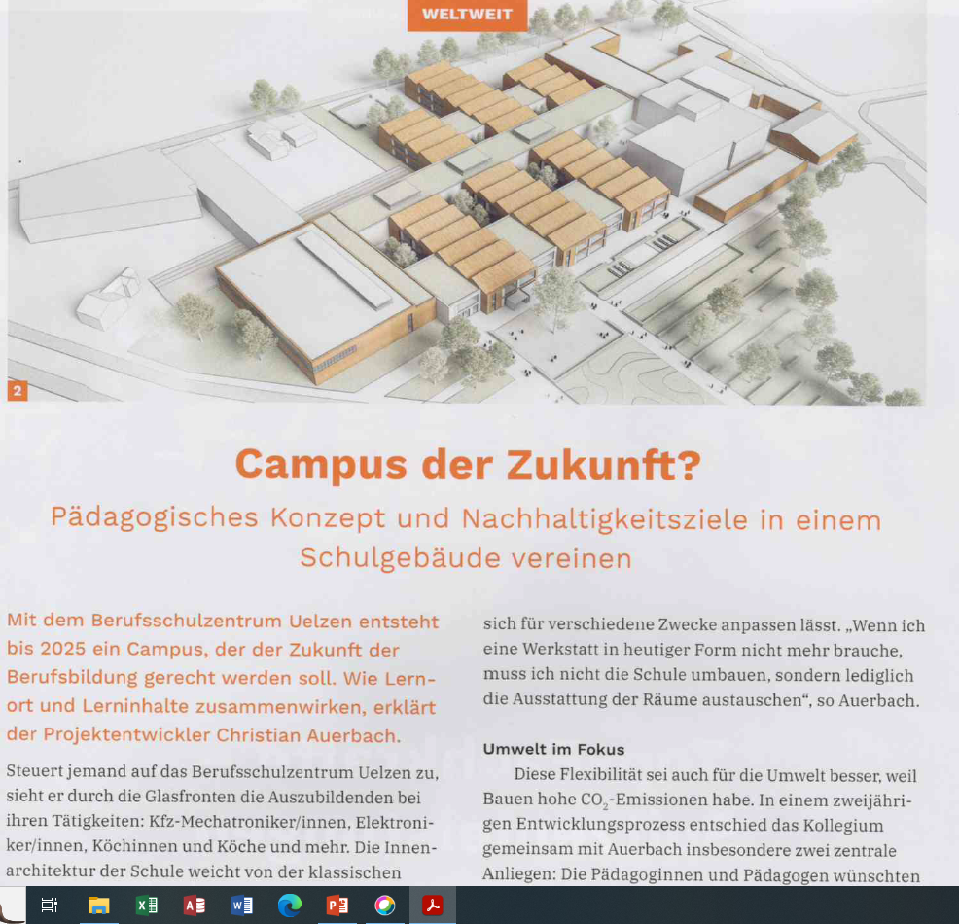
TOP 6
Planung eines „klimapositiven BBS Campus Uelzen“ mit Quartiers- und Mobilitätskonzept
Quelle: Worldskills Magazin Germany 12/2021, Seite 25
National und international beachtet und gelobt!
https://www.ppp-architekten.de/portfolio/berufsschulcampus-uelzen/

Slide 14
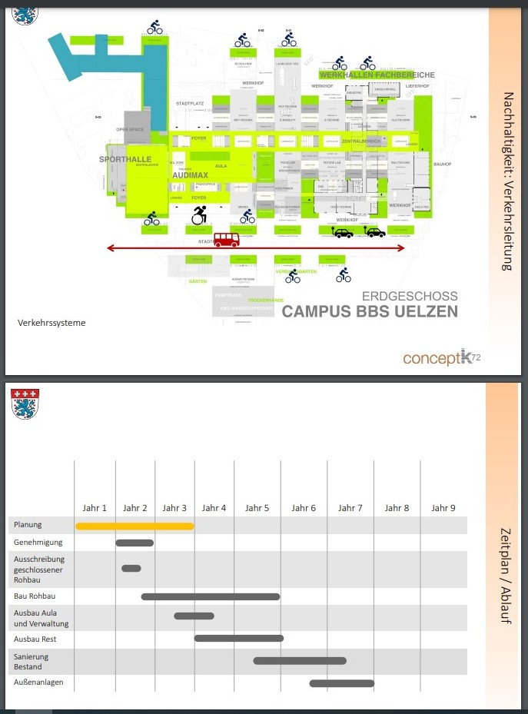
Projektbeschreibung über 74 Seiten
vom ehem. 1. Kreisrat Herrn Liestmann
13. und 14. November 2019 fand der 6. Kongress "Zukunftsraum Schule" in der Carl Benz Arena in Stuttgart
https://www.zukunftsraum-schule.de/pdf/kongress-2019/VRfL/100_VRfL_LIESTMANN_PW.pdf
Einige Rahmendaten:
Phase 0 von November 2018 bis Juli 2019
Architekturwettbewerb 2020
Sieger PPP Kiel wird mit der Planung beauftragt
https://www.ppp-architekten.de/portfolio/berufsschulcampus-uelzen/
Die DBU hat unter dem Projekttitel „Ressourcen- und kreislaufgerechtes Bauen am Beispiel Berufsschulcampus Uelzen“ für den Planungszeitraum bis Dezember 2023 exakt 498 428 Euro als Förderung gebilligt.
Architekturplanung Juni 2022 geendet!
Ursprünglicher Baubeginn: 04/2023!?
Ursprüngliche Fertigstellung 09/2028!?

Slide 15
TOP 6
"Zwei Jahre N-Rat-UE"
Auftakt online 1. Nachhaltigkeitsratssitzung am 03.06.2021
Forum 1 „Gestaltung des regionalen Bildungs-, Berufsbildungs- und Forschungsraums 2025“
https://ue-n-rat.de/Forum-1/ Auftakt am 09.09.2021
Geplant ein Projekt: „360 Grad Ernährung im Kontext des
Lebenslangen Lernens“ - BNE-Bildungskettenprojekt,
Förderung von der Deutschen Bundesumweltstiftung möglich.
Forum 2 „Umsetzung der nationalen und internationalen Klimaschutzziele“
https://ue-n-rat.de/Forum-2/
Initiative zum Thema „Klimaschulen“ wird geprüft.
Forum 3 „Nachhaltiges regionales Mobilitätskonzept“
https://ue-n-rat.de/Forum-3/ Auftakt 08.05.2023
Forum 4 „Gestaltung eines nachhaltigkeitsorientierten regionalen Wirtschaftsraums
2030“ https://ue-n-rat.de/Forum-4/ Auftakt 11.10.2021
Veröffentlichungen von Nachhaltigkeitsberichten Fa. Bohlenser Mühle, Fa. Werkhaus,
BBS I Uelzen

Slide 16
TOP 6
"Jahresprogramm 2023"
Organisation von Nachhaltigkeitsdialogen zu den Nachhaltigkeitszielen 1 – 17 Online oder im Nachhaltigkeitsforum -Aula- der BBS I Uelzen
Nachhaltigkeitsziel 11 (4/9/13/17) Online Dialog am Mo., 08.05.2023 „Nachhaltige Mobilitätskonzepte vorgestellt von Verkehrsclub Deutschland VCD und das Mobilitätskonzept BBS I Uelzen (BBS Campus Uelzen)“
Nachhaltigkeitsziel 1 (3/4/11/17): „Keine Armut“
Referentin Frau Anne Schorling/ Referent Herr Kurt Wiedenhoff/…
Geplant am Di., 04.07.2023 um 17:30 Uhr im Nachhaltigkeitsforum
-Aula- der BBS I Uelzen
Nachhaltigkeitsziel 11 (1-10 und 12-17)
„Kommunales Nachhaltigkeitsmanagement?!“ Referent N.N.
Geplant am Do. 12.10.2023 um 17:30 Uhr im Nachhaltigkeitsforum
-Aula- der BBS I Uelzen

Slide 17
TOP 6
"Jahresprogramm 2023„
Lesungen mit Nachhaltigkeitsdialog im Nachhaltigkeitsforum
-Aula- der BBS I Uelzen
Angefragt für Mi., 30.08.2023 um 17:30 Uhr - Lesung
von Prof. Dr. Thomas Vogel „Naturgemäße Berufsbildung“
Angefragt für Mi., 04.10.2023 um 17:30 Uhr - Lesung von
Herrn Matthias Kollmann
„CEO2-neutral für mehr Nachhaltigkeit im Unternehmen“
Angefragt für Mi., 29.11.2023 um 17:30 Uhr – Lesung von Claudio Russo
Nachhaltigkeit leben: Kleine Schritte in Richtung Nachhaltigkeit zu Hause Ein schneller und einfacher Leitfaden 25 Tipps für ein „grünes“ Leben
Idee: Sammlung von 365 Nachhaltigkeits-Tipps „Jeden Tag eine Nachhaltigkeitstat möglich?!“ auf der www.UE-N-Rat.de Website!

Slide 18
TOP 7
Bericht
aus dem Uelzener Nachhaltigkeitsnetzwerk
Herr Gerard Minnaard
Uelzener Nachhaltigkeitstag 08.05.2022
Klimaschutz – Energie - Umwelt
- Uelzener Nachhaltigkeitstag 07.05.2023
Klimaschutz – Energie - Umwelt
Themenabende
im Neuen Rathaus und Erzähl-Cafe
Veranstaltungsreihe "Unsere Zukunft" - eine Info- und Gesprächsreihe über Klimaschutz und Nachhaltigkeit mit drei Veranstaltung in Kooperation mit dem Klimaschutzmanagement der Stadt Uelzen und des Landkreises Uelzen. Weitere Informationen unter:
https://www.nachhaltig-uelzen.de/

Slide 19
TOP 8
Wortbeiträge und Ideen
von Nachhaltigkeitsratsmitgliedern
der Region Uelzen
Frau Anne Schorling
Frau Bärbel Drave
…

Slide 20
TOP 9
Verschiedenes und Termine

